Slide 1

Analise exploratória de Dados
Telecom+

Slide 2
Agenda
Contexto
Dados
Insights
Próximos passos

Slide 3
Contexto
Analise de dados de atendimento ao cliente através do uso de URA (Unidade de Resposta Audível) da empresa TELECOM+
Exploração dos dados e obtenção de insights

Slide 4
Dados
190 mil registros
16 mil chamadas únicas
13,5 mil clientes distintos
Dados de todos os estados do país
74 razões + 147 sub razões classificam a fala do cliente

Slide 5
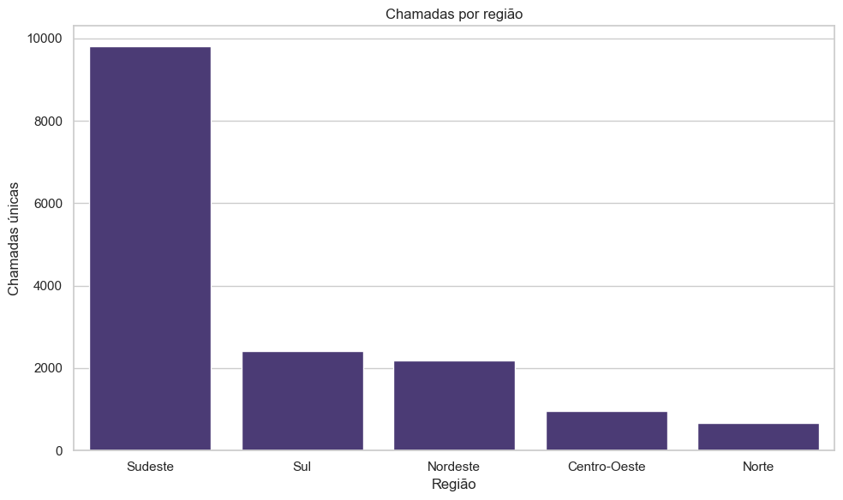
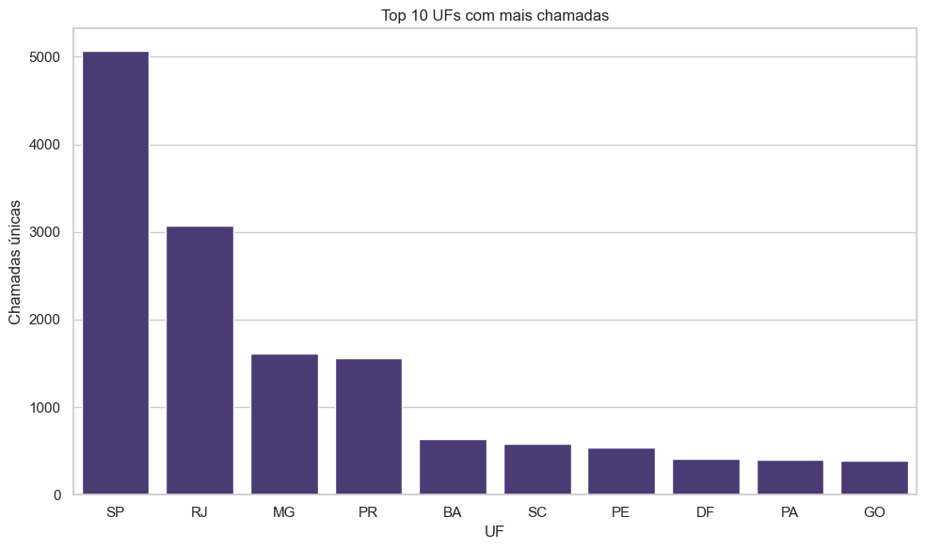
Insights
~65% das chamadas no Sudeste
~50% sendo em SP e RJ

Slide 6
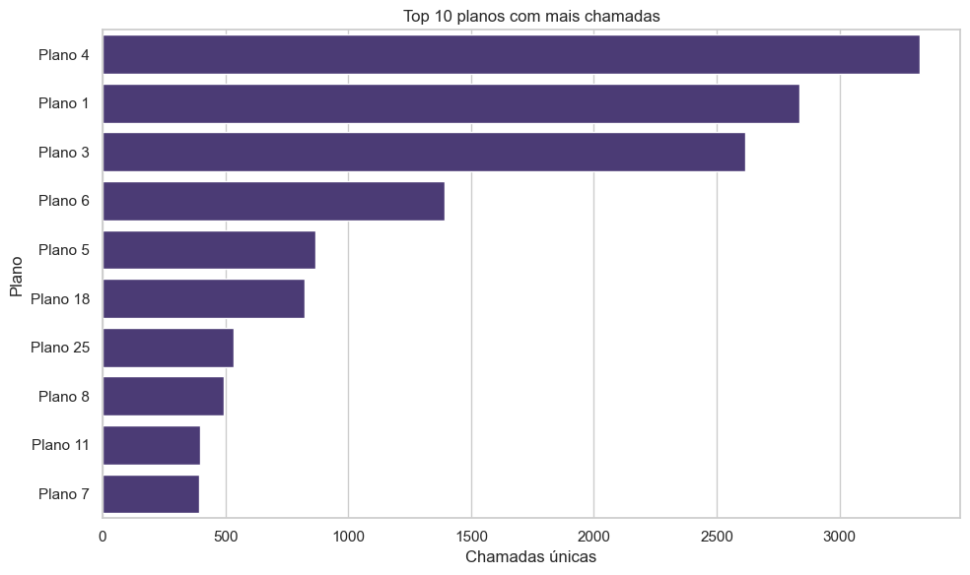
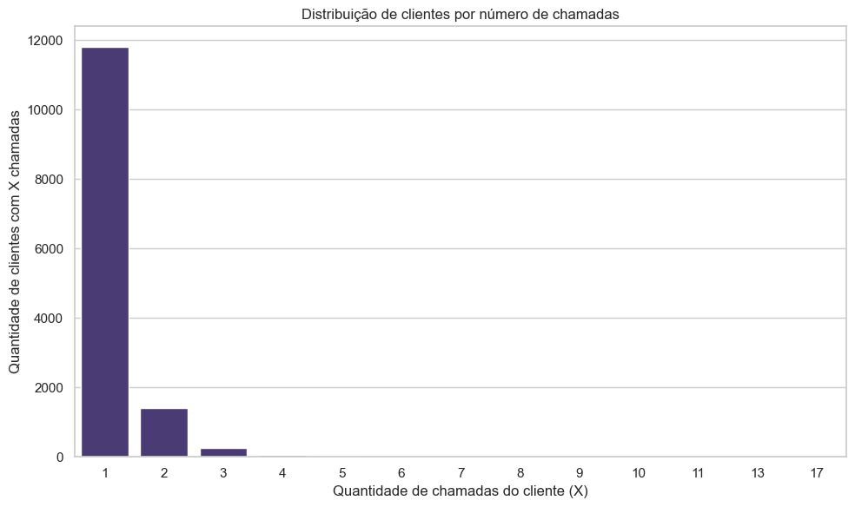
~55% das chamadas feitas pelos planos 4, 1 e 3
~75% realizam somente uma chamada

Slide 7
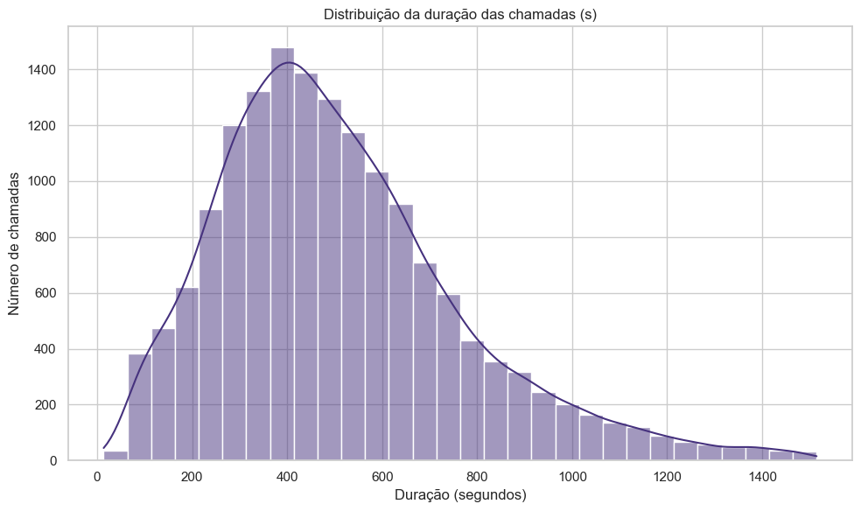
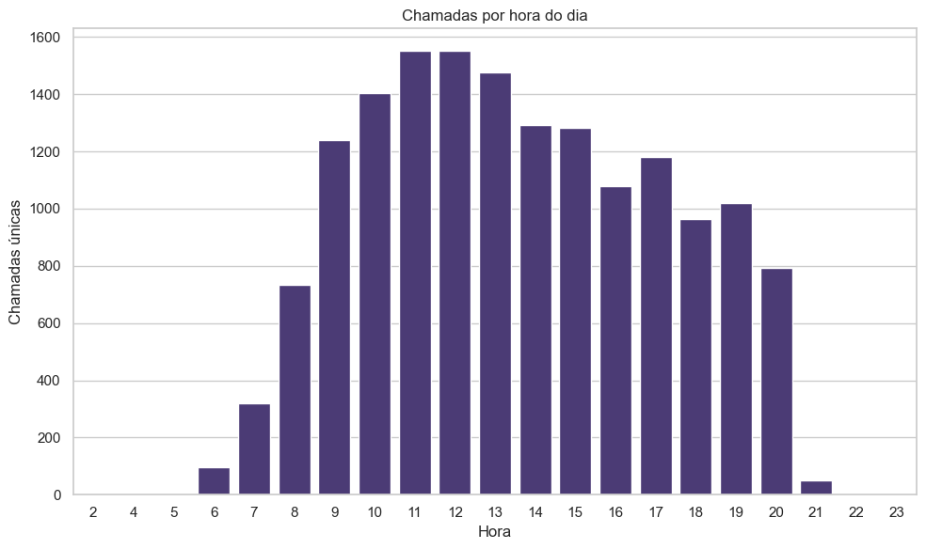
Insights
As chamadas duram entre 5 e 10 minutos normalmente
Atendimento em horário comercial com pico entre 10h e 13h

Slide 8
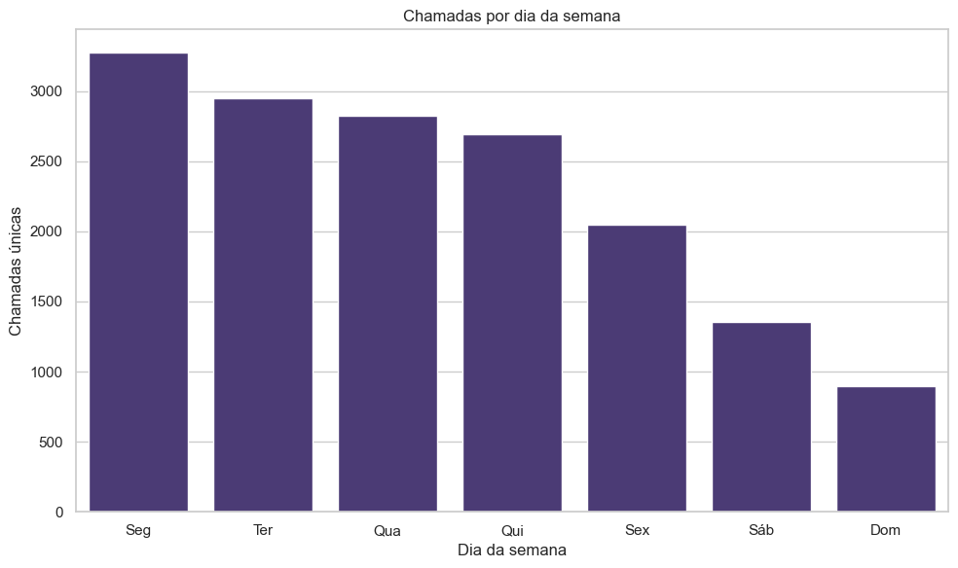
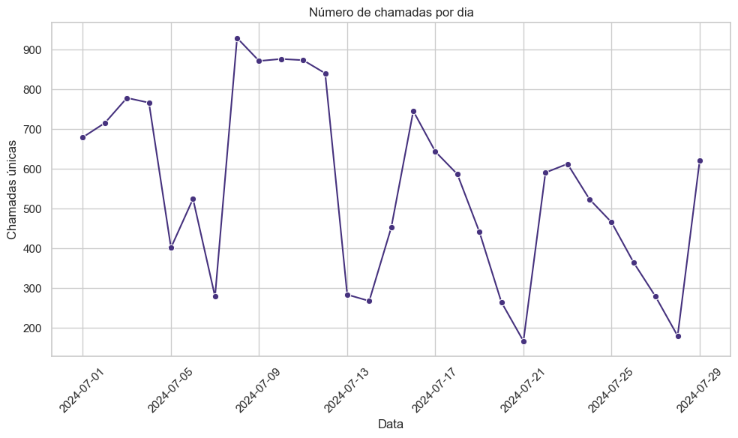
Insights
Preferência por realizar ligações no começo da semana
Maior quantidade de chamadas no começo do mês

Slide 9
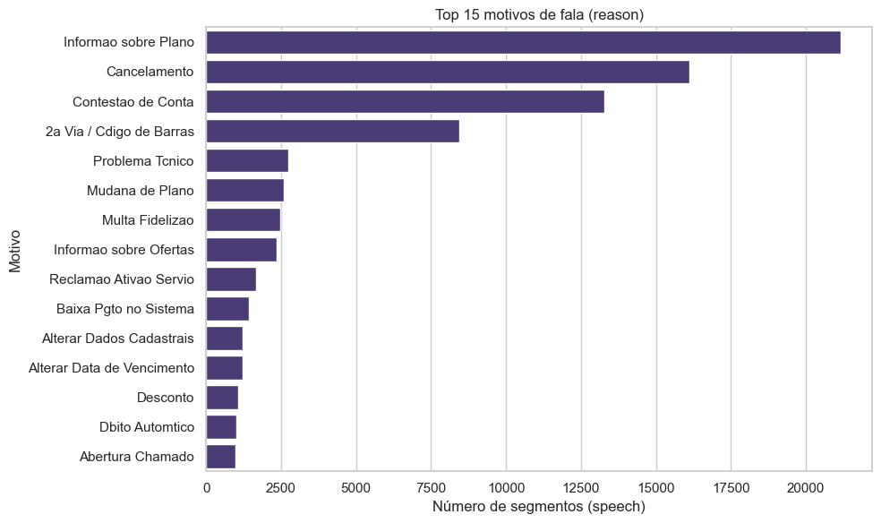
Insights
Maioria dos clientes fala sobre:
Informação sobre Plano – 11%
Cancelamento – 8,5%
Contestação de Conta – 6,9%
2a Via/Código de Barras – 4,3%

Slide 10
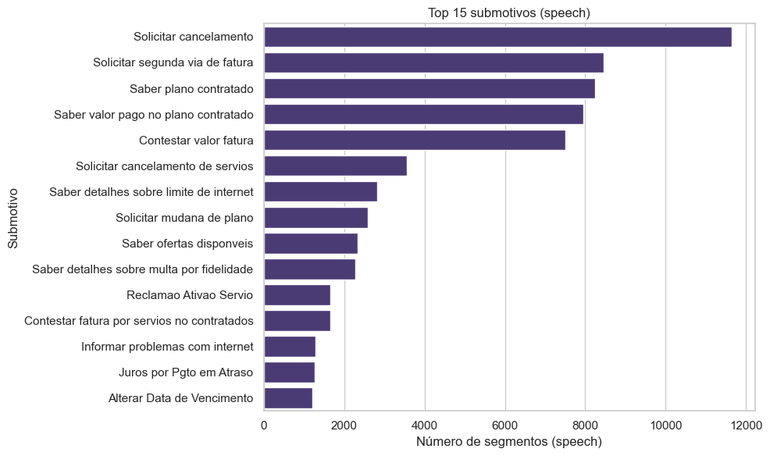
Insights
Maioria dos clientes fala sobre:
Cancelamento/Contestação
Informações sobre o plano

Slide 11
Próximos passos
Disponibilização de informações sobre o plano diretamente na URA para evitar que clientes cheguem ao Atendimento Humano (mais caro)
Analise de churn para melhor compreender porque tantas ligações são sobre cancelamento
Analise do processo de atendimento ao cliente para entender toda a experiência da jornada existente

Slide 12
Muito obrigado pela atenção!
Luana Isabella Xavier – RA 10443026
Henrique Sarmento – RA 1073826
Lucas José de Carvalho Anastácio - RA 10441680
Sandro Neves Victorio – RA 10740640

